Slide 1
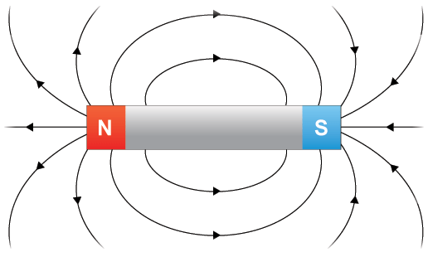
Магнитное поле

Slide 2
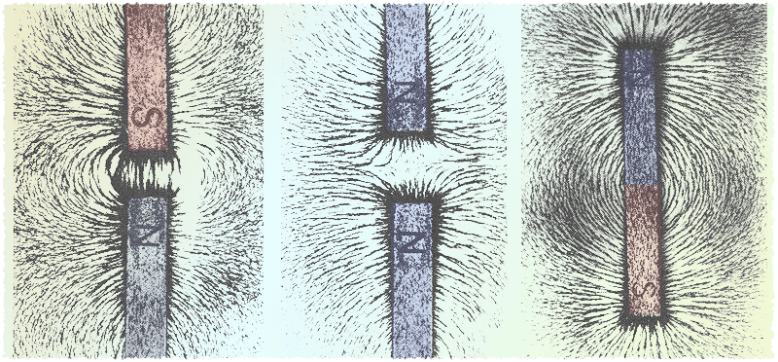

Slide 3
Вокруг неподвижных электрических зарядов существует только электрическое поле.
Движущиеся электрические заряды и изменяющиеся электрические поля создают в окружающем пространстве магнитное поле.
Через магнитное поле осуществляются взаимодействия электрических токов, постоянных магнитов и токов с магнитами.

Slide 4
магнитное поле характеризуют векторной величиной, называемой магнитной индукцией B
Магнитная индукция – векторная физическая величина, численно равная силе, с которой магнитное поле действует на единицу длины прямолинейного проводника с током, равным единице силы тока, расположенном перпендикулярно направлению поля.

Slide 5
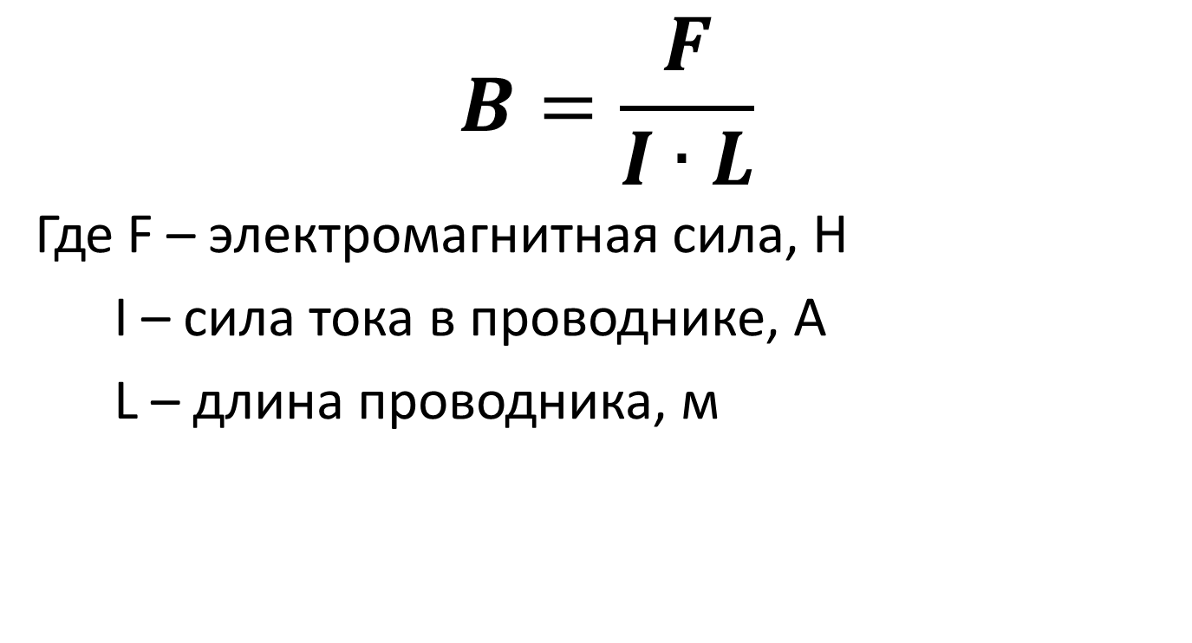
Формула
$$B=\frac{F}{I∙L}$$
Где F – электромагнитная сила, Н
I – сила тока в проводнике, А
L – длина проводника, м

Slide 6
За единицу магнитной индукции в системе СИ принята тесла (Т), равная индукции однородного магнитного поля, действующего с силой 1 Н на каждый метр длины прямолинейного проводника с током 1 А, если проводник расположен перпендикулярно направлению поля.

Slide 7
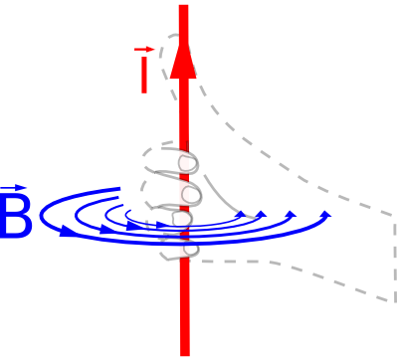
Правило буравчика

Slide 8
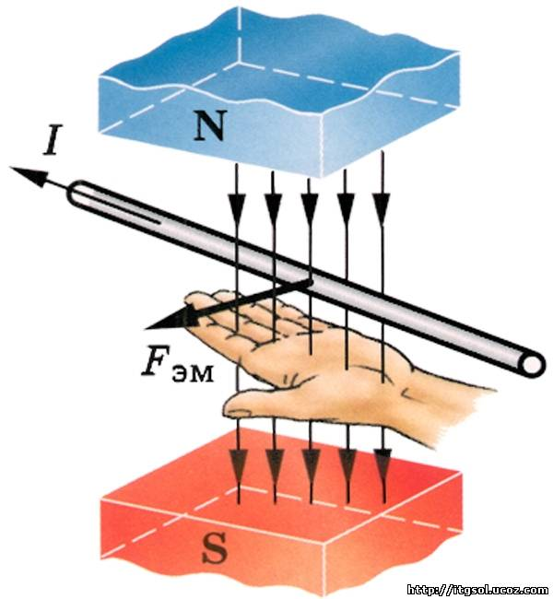
Правило левой руки
если положить левую руку на проводник так, чтобы четыре пальца указывали направление тока, а линии магнитной индукции входили в ладонь, то отогнутый большой палец укажет направление силы, действующей на проводник.

Slide 9
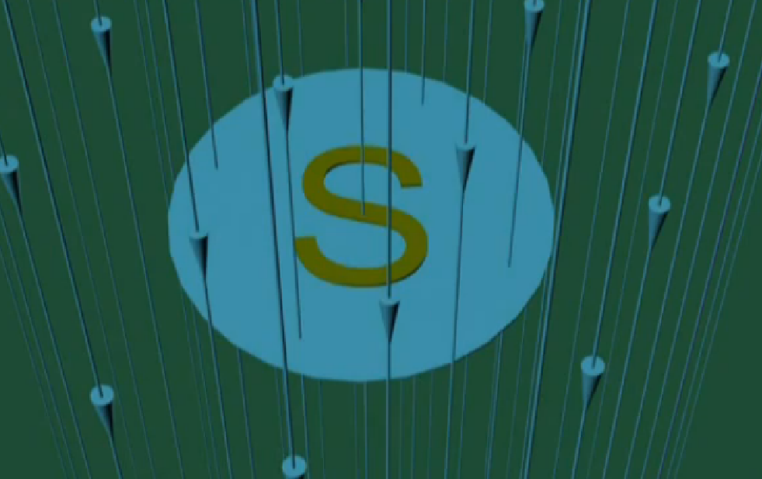
Магнитный поток

Slide 10
Ф - магнитный поток, пронизывающий площадь контура, зависит от величины вектора магнитной индукции, площади контура и его ориентации относительно линий индукции магнитного поля.
Ф = ВS
Если вектор магнитной индукции перпендикулярен площади контура, то магнитный поток максимальный.
Если вектор магнитной индукции параллелен площади контура, то магнитный поток равен нулю.

Slide 11
Напряженность магнитного поля
Напряжённость магнитного поля, векторная физическая величина (Н), являющаяся количественной характеристикой магнитного поля, не зависящая от свойств среды.
Н = B/ μ₀ , А/м
Где В – электромагнитная индукция
μ₀ – магнитная постоянная (4π⋅10⁻⁷Гн/м)

Slide 12
Магнитная проницаемость
Магнитная проницаемость- физическая величина, характеризующая связь между магнитной индукцией В и магнитным полем Н в веществе. Обозначается m,
у изотропных веществ
m= В/μ₀Н
Где В – электромагнитная индукция
Н – напряженность магнитного поля
μ₀ – магнитная постоянная (4π⋅10⁻⁷Гн/м)

